Slide 1

生活·进化的一小步
UTOPIA Kono系列智慧生活新品发布会

Slide 2



新的品牌布局
全场景智慧生活
高端技术攻关
娱乐与基础生产力

Slide 3

这里是
的首秀！

Slide 4
无线耳机行业有多久没有为你带来耳目一新的感觉了？

Slide 5


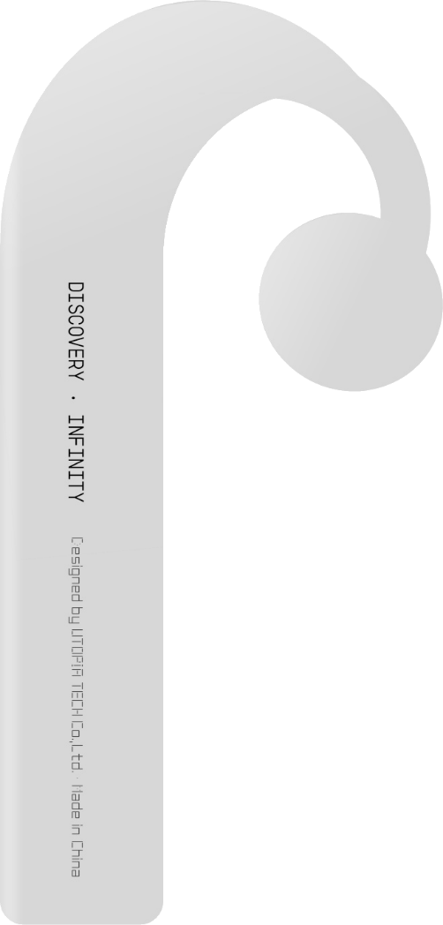
Kono SOUND MAX

Slide 6

独立式设计
每一侧，都随意

Slide 7
500mAh1大电量
POWER MAX!
随随便便听两天
1.单侧电池容量为500mAh(typ)

Slide 8
支持独立控制
音量控制
电量显示
每时每刻，尽享自由
电源开关

Slide 9


方向兼容设计
你怎么戴，都是对的

Slide 10
声道自动校准
L
R
音乐的方向魔力
1.可能会有一些电磁影响，如有禁忌请勿使用；UTOPIA TECH保证通常情况下不会对人体造成损害。

Slide 11




最低50ms低延迟
优化，永无止境
1.搭配乌托邦科技其他智能产品，延迟可低至50ms；使用其他品牌 设备，延迟可低至80ms

Slide 12
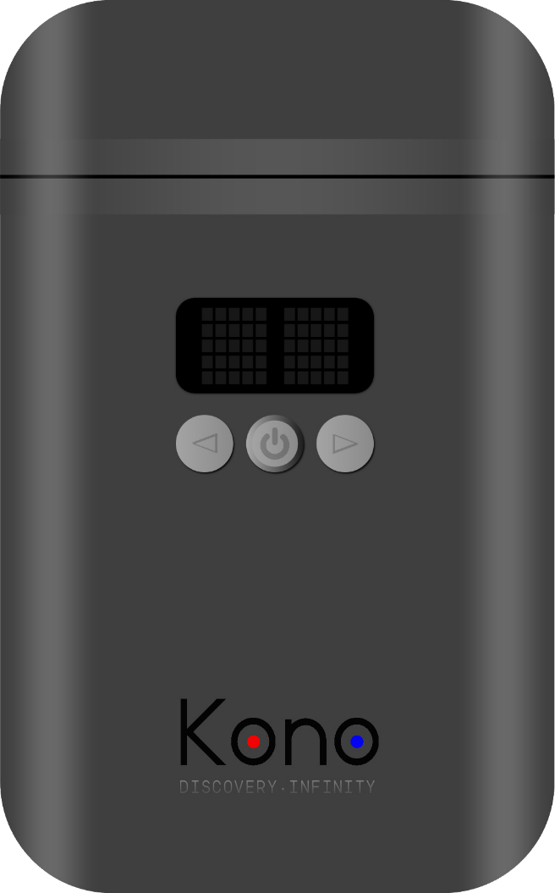
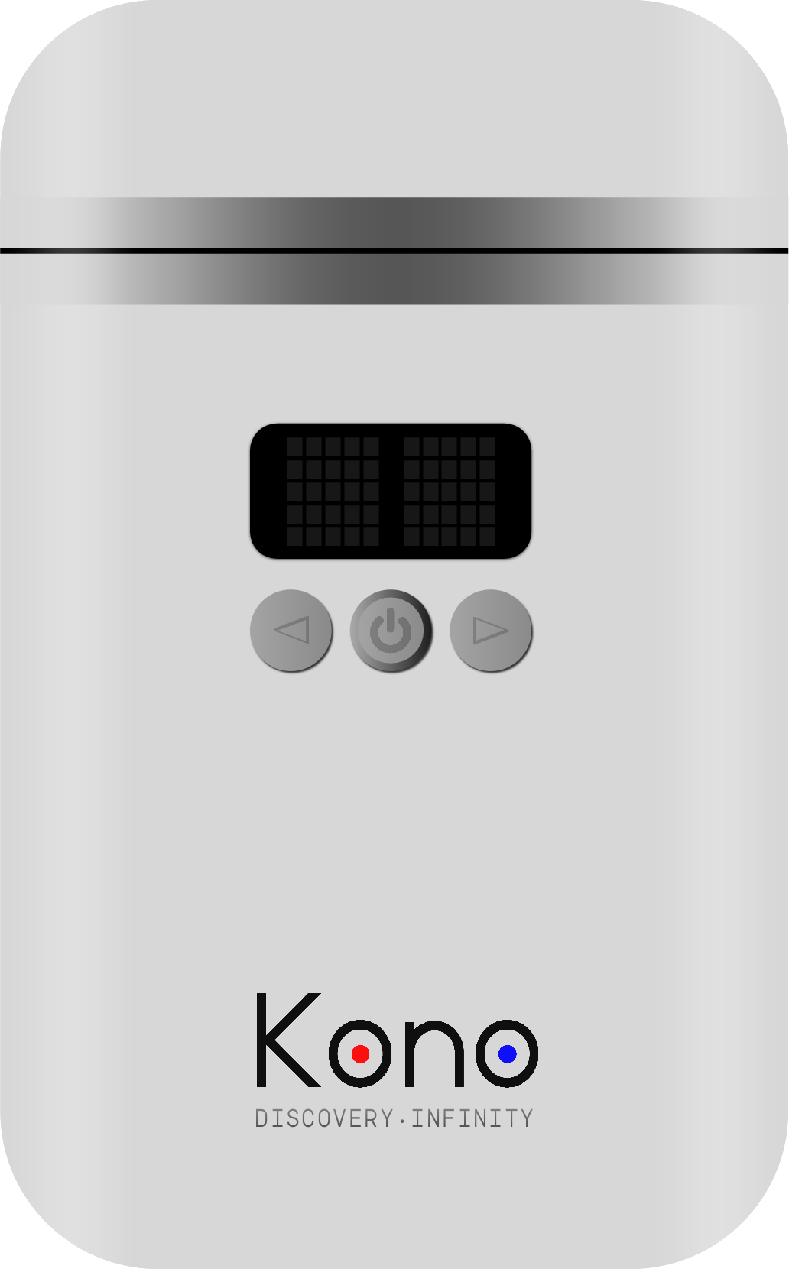
高设计感充电盒
追求质感设计 践行极简主义

Slide 13


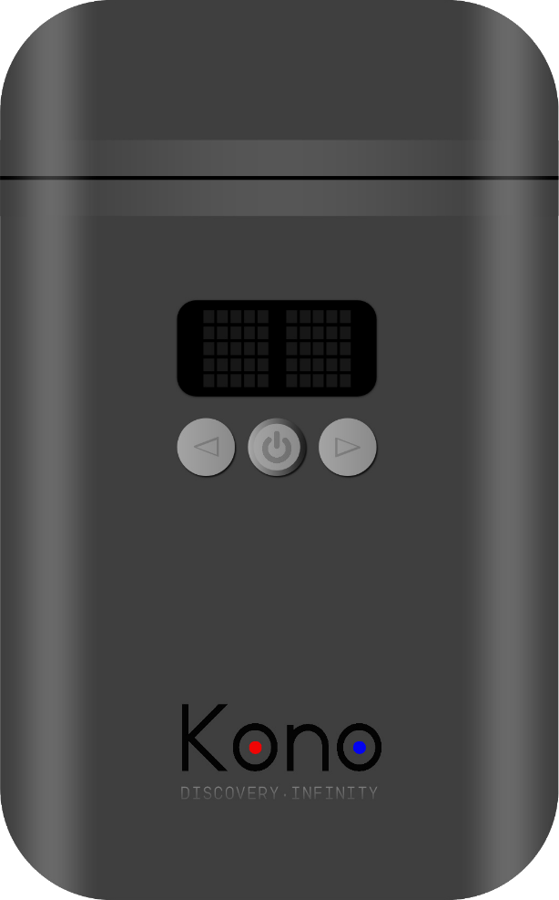
5500mAh1超级电池
最高完全充满单侧耳机10次

Slide 14
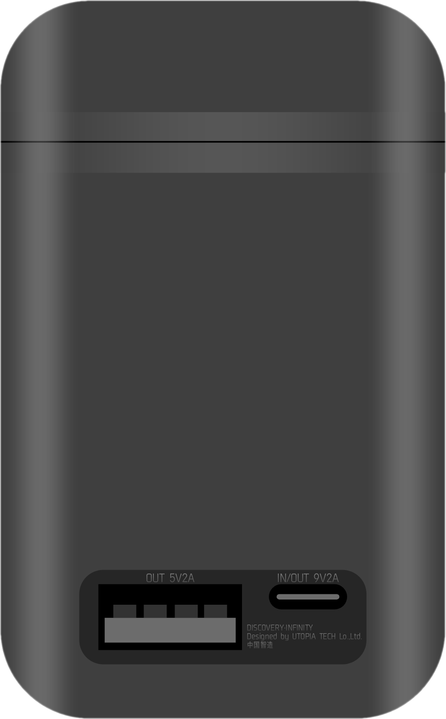
充电盒18w快充
Type-c新一代接口 充电速度提升3倍
1.充电盒仅支持type-c接口充电，如果强制接入USB接口将触发保护机制；USB仅支持最高5V2A输出。

Slide 15


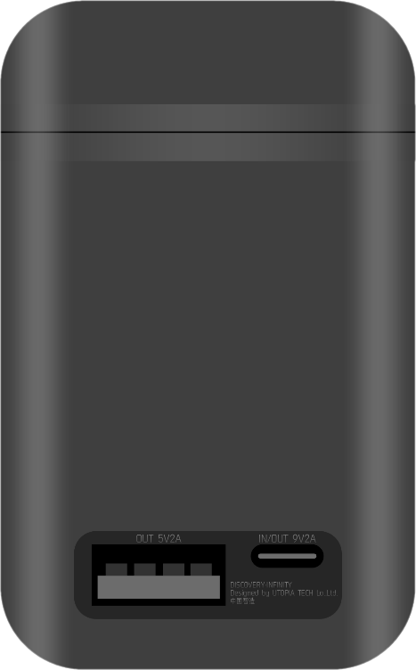
Kono SOUND MAX
单耳
¥49
双耳
¥98
双耳
附赠充电盒
¥99

Slide 16



Kono WATCH S1 系列

Slide 17

玻璃钢机身
搭配电容式按键 经久耐用

Slide 18

480P高清大屏
480P
清晰省电 支持息屏显示

Slide 19

IP68生活防泼溅
关键时刻 为您省心

Slide 20

突破性长续航电池
48h
续航全系超过48小时1
1. 省电模式下

Slide 21

智能调度
可力保续航 可火力全开
1.软件来源：NewPipe

Slide 22


强大的软件生态1
STAR UI
For Watch
Powered by
没软件用？不存在的
1.默认仅LTS版本支持安装软件

Slide 23








时尚的表盘系统
20:00
200+套可选 随心所爱
1.图上手表表盘来源：https://pixabay.com/zh/

Slide 24


Kono WATCH S1 系列
S1
¥299
S1
Pro Edition
¥499

Slide 25
Kono WATCH S1 系列
LTS
S1
LTS
¥599
S1
Pro Edition LTS 5G
¥799

Slide 26
型号 | Kono WATCH S1 | Kono WATCH S1 Pro | Kono WATCH S1 LTS | Kono WATCH S1 Pro LTS 5G
自由安装软件 | X | √ | √ | √
IP68 | √ | √ | √ | √
增强系统支持 | X | X | √ | √
5G 网络支持 | X | X | X | √

Slide 27

Kono TV
< 菜单 >
< 节目 >
< 音量 >

Slide 28



机械式摄像头盖板
挥之即来 盖之即走
< 菜单 >
< 节目 >
< 音量 >

Slide 29

Kono TV
¥799
32英寸
¥999
45英寸
< 菜单 >
< 节目 >
< 音量 >
¥1199
65英寸

Slide 30
更多精彩
明天见

